Slide 1
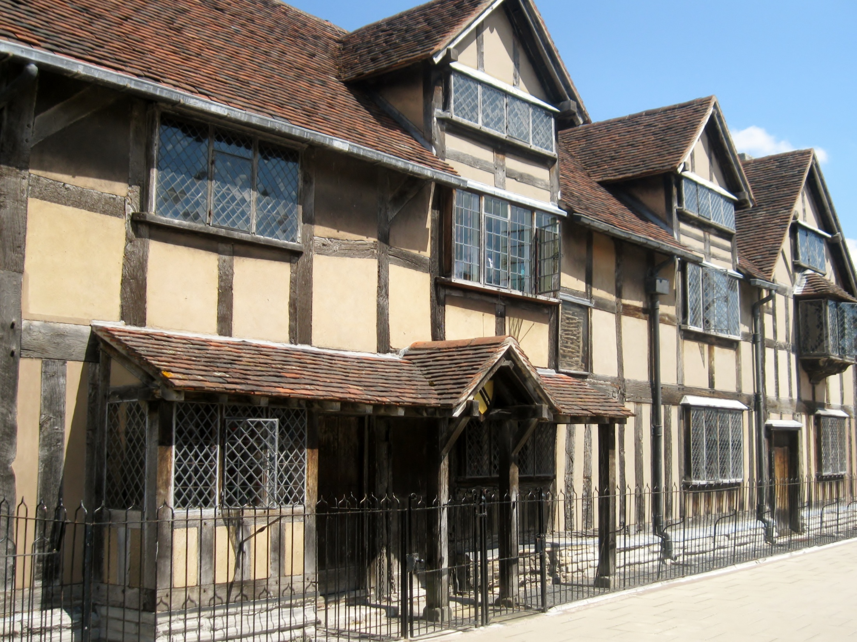
Stratford-upon- Avon,
England
Шаблон
Шайдурова Валентина Федоровна
Учитель английского языка
ГБОУ «Школа №106»
Санкт-Петербург
2015

Slide 4
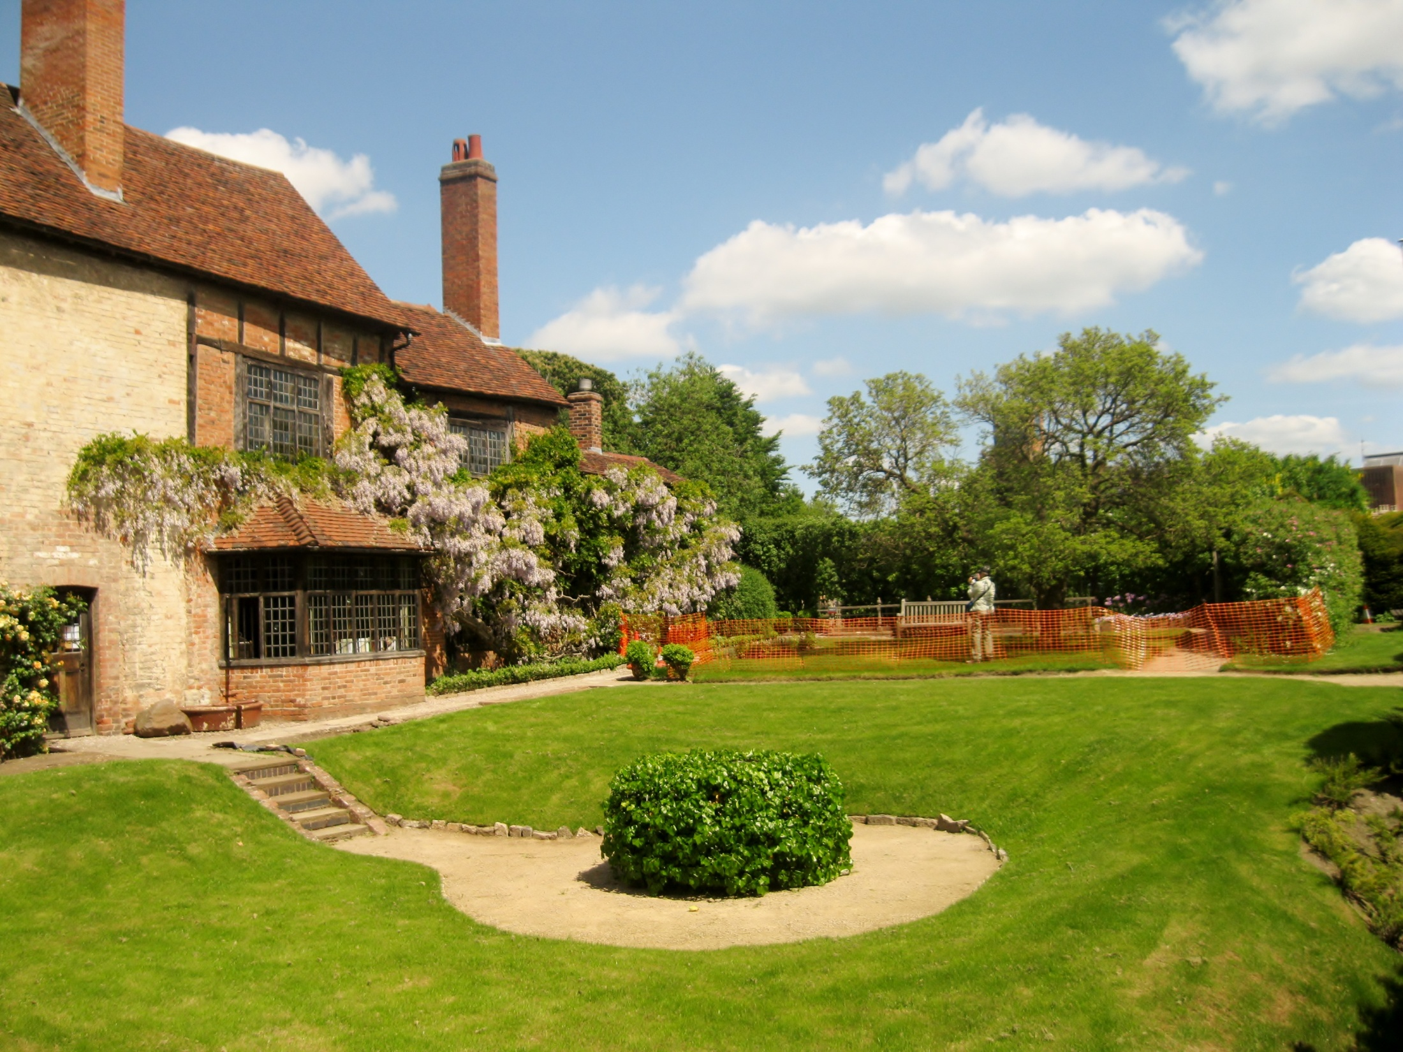

Slide 6
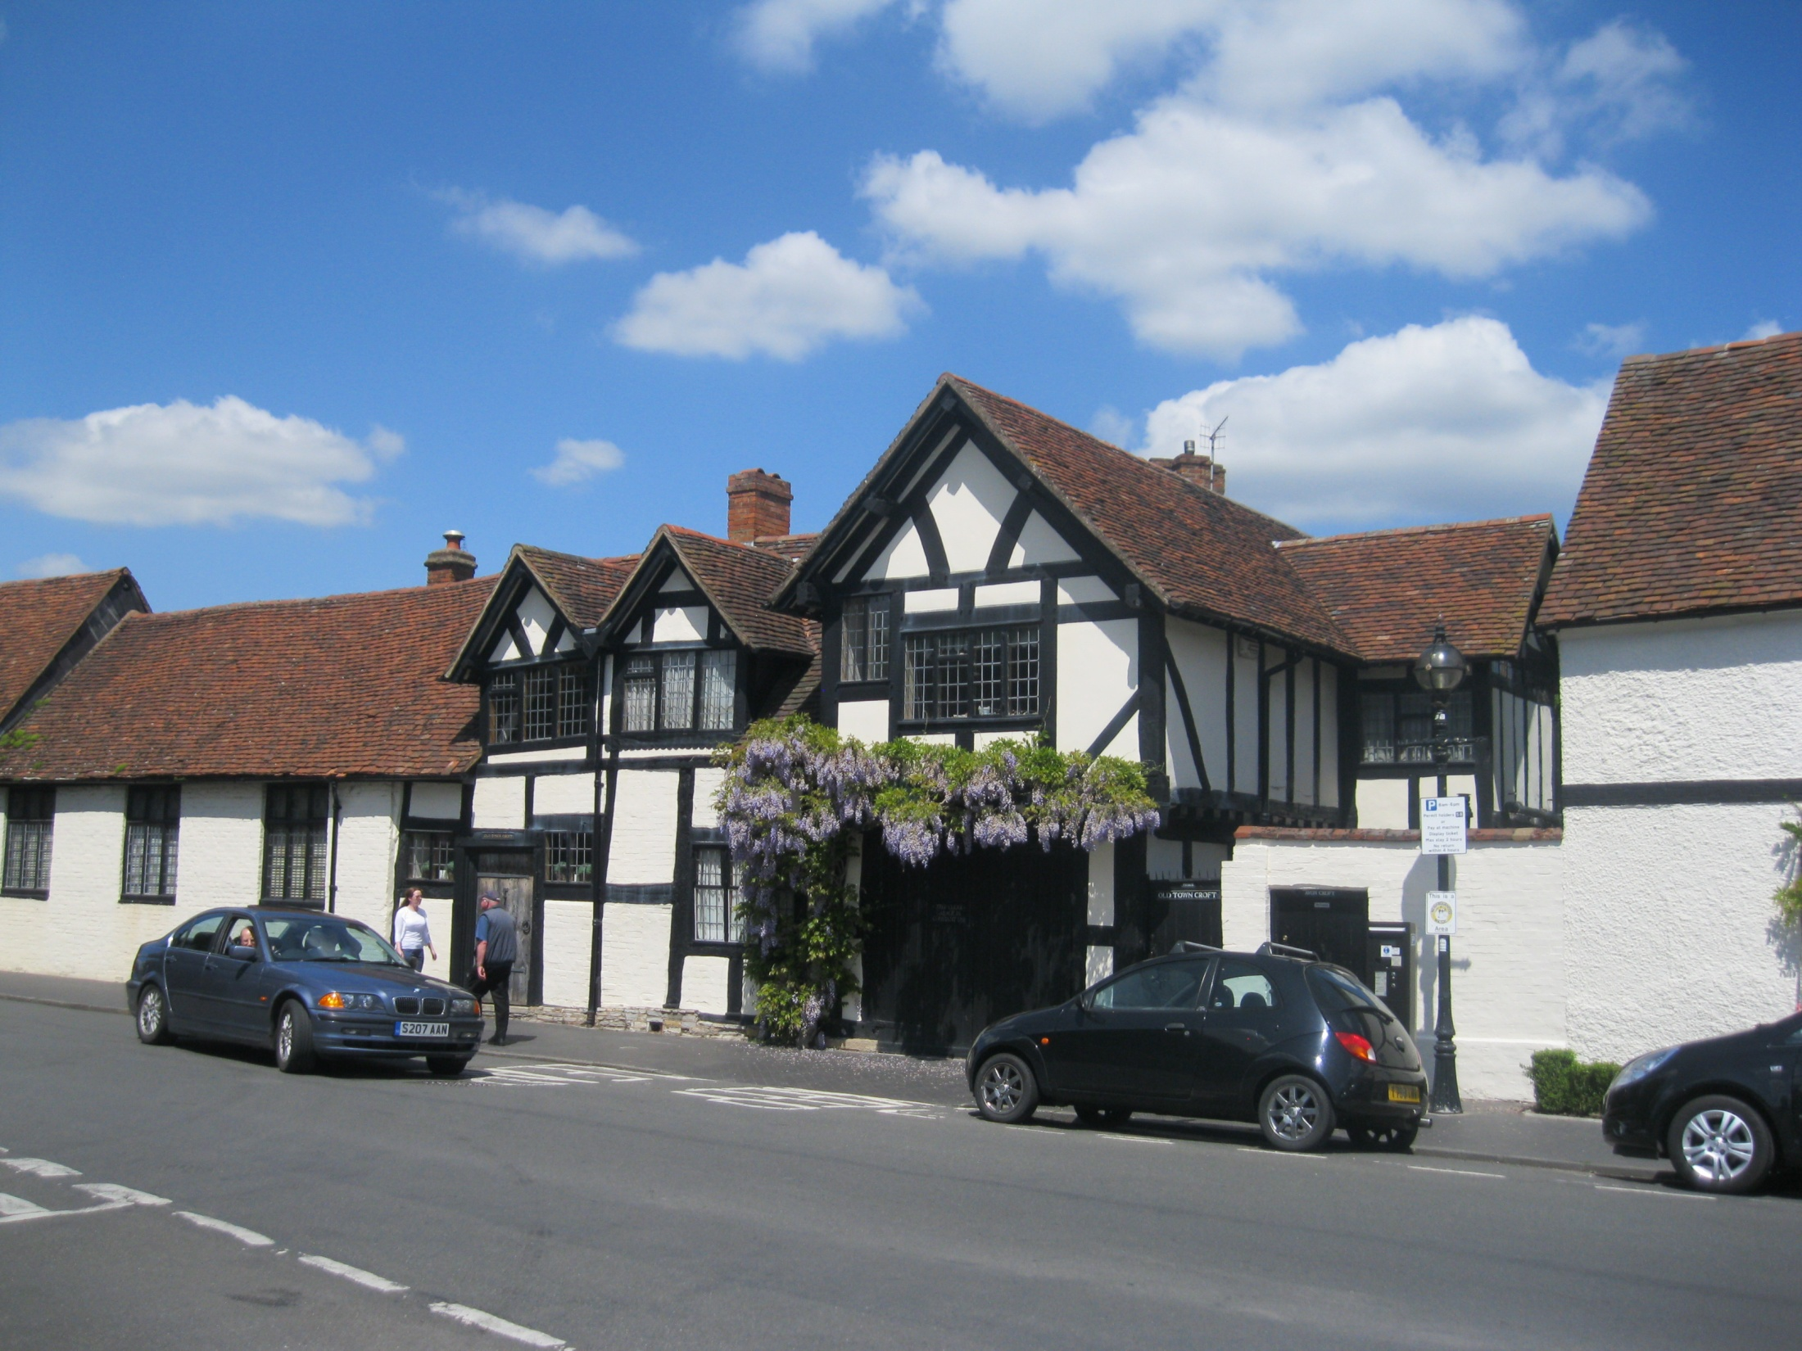

Slide 8
Фотографии
автора шаблона

